Slide 1

Desarrollo y desafíos de la gestión del aseguramiento de la calidad en Chile, en el contexto internacional
Andrés Bernasconi, Presidente CNA Chile
Fundación Aequalis
III Congreso de Educación Superior
Santiago, 21 de agosto de 2025

Slide 2

Gestión de la calidad
Desafíos
Contexto internacional

Slide 3
01. Gestión de la calidad

Slide 4
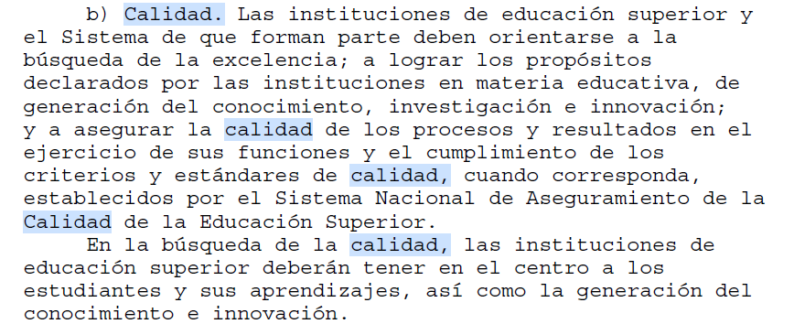

Ley sobre educación superior (art. 2: principios)

Slide 5

Calidad en la educación superior
La CNA entiende que la calidad es fruto de un proceso interno, propio de cada institución de educación superior, permanente y sistemático, que busca desarrollar acciones y alcanza resultados que demuestran:
  a) Consistencia con sus propósitos y declaraciones institucionales, formulados en ejercicio de su plena autonomía.
  b) Evidencias de la debida consideración de las expectativas y demandas de su entorno relevante, así como de la legislación y regulación vigente.
La CNA comprende que el progreso o mejoramiento conjunto de ambos aspectos es señal de una IES orientada a la calidad. Por esta razón, la calidad es dinámica, pudiendo fomentarse, incrementarse y también, sufrir menoscabo.
La calidad se evidencia desde las siguientes perspectivas:
  Desde el grado de avance sistemático de las IES en función de sus propósitos y fines
  Desde el nivel de cumplimiento de los criterios y estándares predefinidos

Slide 6
01. Desafíos

Slide 7
Desafíos
Aseguramiento externo versus aseguramiento externo
Carácter universal de los criterios y estándares versus diversidad del sistema
Rol de las unidades encargadas de calidad
Involucramiento del profesorado
Autenticidad de la autoevaluación
Mediación de los pares evaluadores
Carácter académico del proceso versus carácter adversarial
Burocratización externa e interna
Crecientes consecuencias de la acreditación: recursos y competencia

Slide 8
01. Contexto internacional

Slide 9
Contexto internacional
Autoritarismos y democracias iliberales: amenaza externa
Cancelación y otras limitaciones a la libertad académica: amenaza interna
Críticas al valor de la educación superior (“desempleo ilustrado”)
Autonomía versus regulación: ¿juego de suma cero?
Nuevas tendencias en la acreditación: accountability de las agencias y ampliación de stakeholders

Slide 10

¡GRACIAS!
Andrés Bernasconi / abernasconi@cnachile.cl / @ABernasconiR

